Slide 1
23U Mellemkrigstiden og NSDAPs første fase: Revolutionsfasen
Hvorfor kom demokratiet i krise i Tyskland i mellemkrigstiden?
Hvad var NSDAPs strategi i starten – hvorfor røg Hitler i fængsel?

Slide 2
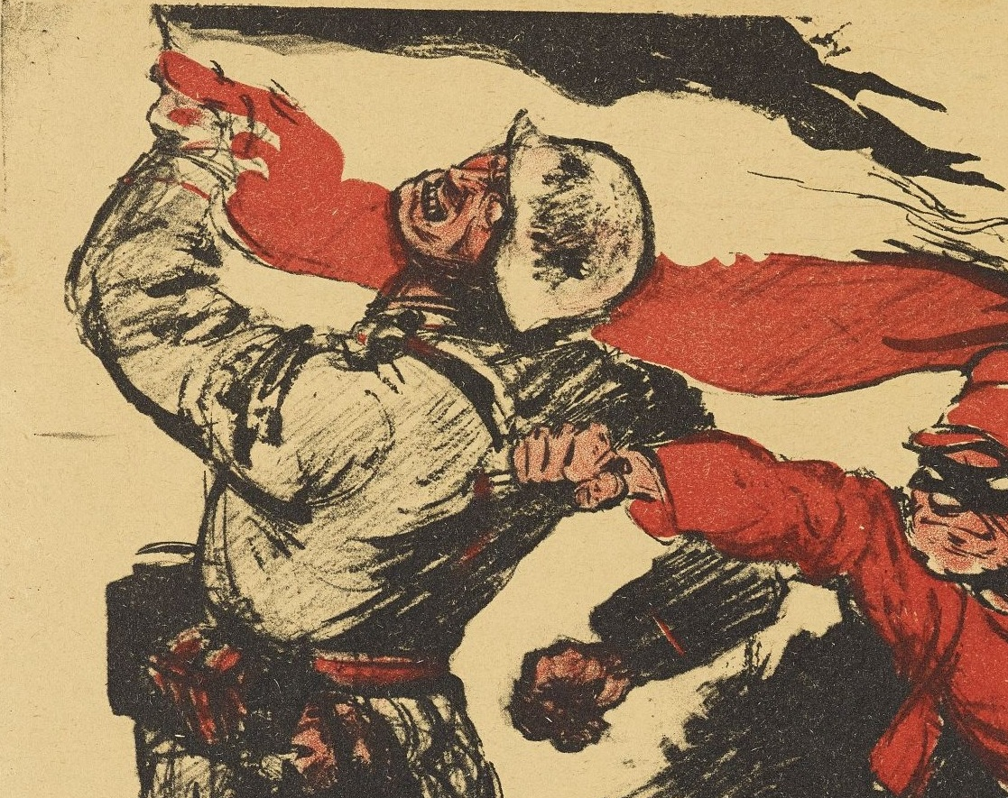
Dolkestødslegenden
Denne plakat er også udført af Hans Schweitzer, 1924
Tyske jøder og socialister havde stukket en kniv i ryggen på den tyske hær – den tyske hær var IKKE nødt til at søge fred (men jo, det var de)
Meget hårde fredsbetingelser efter 1. verdenskrig – disse blev underskrevet af politikere, ikke af hærledelsen. Så kunne højtstående generaler sige “ det var ikke os, der skrev under, det var de socialdemokratiske politikere” (efter pres fra socialistiske/kommunistiske grupperinger) Men det var hærledelsen, der søgte fred – den tyske hær kunne ikke mere
Dolkestødslegenden blev en del af den propaganda, NSDAP benyttede sig af især i sin første fase I 1920erne.

Slide 3
Syndebukke i dolkestødslegenden
Politikere – de underskrev fredsbetingelserne (men det var hærledelsen, der bad om det)
Socialister og kommunister – der havde været oprør i den tyske hær og strejker blandt arbejdere i Tyskland (inspireret af den russiske, kommunistiske revolution). Det blev i dolkestødslegenden opfattet sådan, at det var dette pres, der fik politikerne til at stoppe krigen. Socialismen og kommuniusmen er international – det er arbejdere på tværs af lande, der skal forene sig. De er dermed ikke loyale over for Tyskland
Jøder – ikke rigtige tyskere. Ikke nationalt loyale. Ude på at undergrave samfundet. Jødekonspirationen (antisemitismen)

Slide 4
Metode: Historisk statistik
1929: Børskrakket på Wall Street i USA udløser en økonomisk verdenskrise.
1933: Hitler og nazistpartiet kommer til magten i Tyskland.
Kan de to begivenheder aflæses af tabellen?
Kan tabellen være med til at forklare Hitlers magtovertagelse?
Kan man pege på en sammenhæng mellem den politiske situation før og efter magtovertagelsen og den økonomiske situation, som tabellen viser?

Slide 6
Partiets og Hitlers vej til magten
Kamptiden 1920-1933= hvor partiet kæmper for at overtage magten
Regimetiden 1933 – 1945 = Hvor partiet har magten
Kamptiden – vejen til magten:
  Revolutionsfasen 1920-23
  Genopbygningsfasen 1935-30
  Den parlamentariske fase 1930-33

Slide 7

Find din tidslinje frem☺

Slide 8
Flowchart – hvad sker der i mellemtiden? Lav jeres eget flowchart og udfyld de tre tomme pile. Der må kun være tre! ”Revolutionsfasen” 1920-23
Dannelse af partiet
8 nov-10 nov.23 Ølstuekuppet, Hitler i fængsel 1924

Slide 9
Hvilke træk kendetegnede NSDAPs strategi i revolutionsfasen???

